Slide 1
Network Intrusion Detection
Learning & Softcomputing
Alexander Belzer
Matr. Nr.: inf104862
Maximilian Wendt
Matr. Nr. its105814
Advisor:
Prof. Dr. Hoffmann

Slide 2
Roadmap
1. Einführung
2. Datensatz
3. Verfolgter Ansatz
4. Ergebnisse

Slide 3
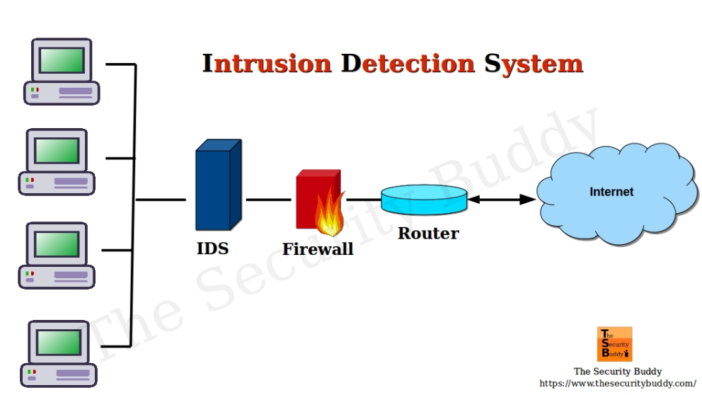
1. Einführung
Source: https://www.thesecuritybuddy.com/data-breaches-prevention/what-is-ids-intrusion-detection-system-how-does-it-work/

Slide 4
Roadmap
1. Einführung
2. Datensatz
2.1 NSL KDD
2.2 Besonderheiten
2.3 Bereinigung des Datensatzes
2.4 Alternativen
3. Verfolgter Ansatz
4. Ergebnisse

Slide 5
2.1 NSL KDD
Weiterentwicklung des KDD 1999 Datensatzes

Slide 6
2.2 Besonderheiten
Aufteilung in Trainings- und Testdaten bereits erfolgt.

Slide 7
2.2 Besonderheiten
Vier Kategorien von Attacken:
DOS
Probe
R2L
U2L

Slide 8
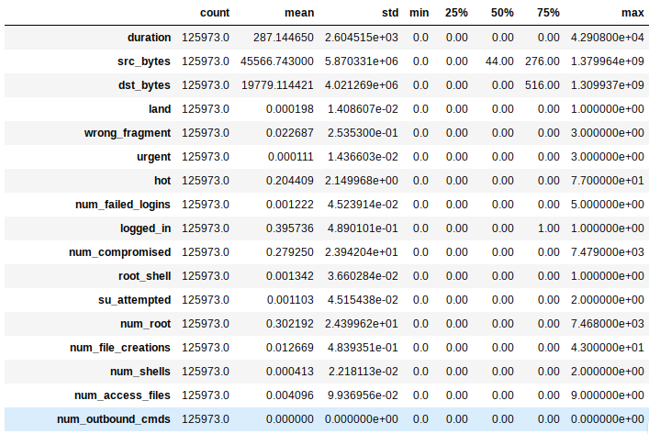
2.3 Bereinigung des Datensatzes

Slide 9
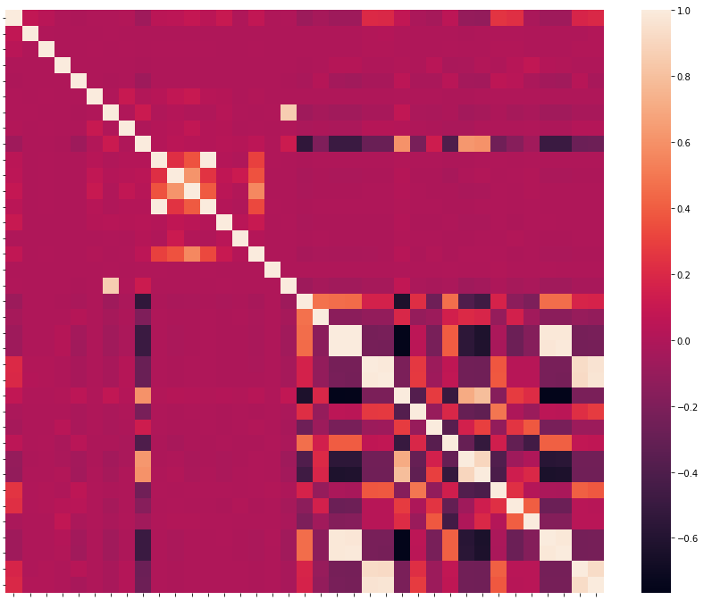
2.3 Bereinigung des Datensatzes

Slide 10
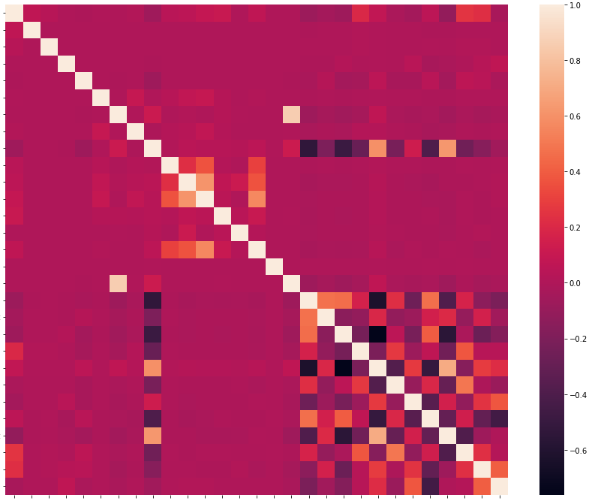
2.3 Bereinigung des Datensatzes

Slide 11
2.4 Alternativen
Alternative IDS Datensätze
Kyoto2006+
UNSW-NB15
CIC-IDS2017

Slide 12
Roadmap
1. Einführung
2. Datensatz
3. Verfolgter Ansatz
3.1 Feature Selection
3.2 Data Imbalance
4. Ergebnisse

Slide 13
3 Verfolgter Ansatz
Angriffkategorien separat betrachten?

Slide 14
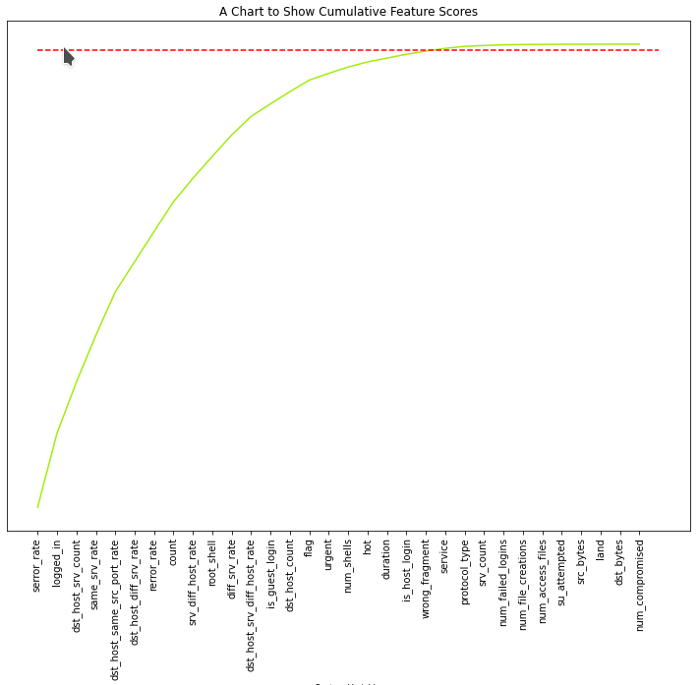
3.1 Feature Selection

Slide 15
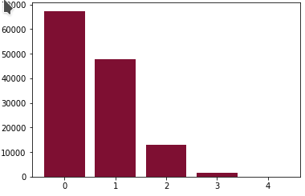
3.2 Data imbalance
0 = Normal, n=67343 (51.913%)
1 = DoS, n=47646 (36.729%)
2 = Probe, n=12971 (9.999%)
3 = R2L, n=1681 (1.296%)
4 = U2L, n=82 (0.063%)

Slide 16
Roadmap
1. Einführung
2. Datensatz
3. Verfolgter Ansatz
4. Ergebnisse

Slide 17
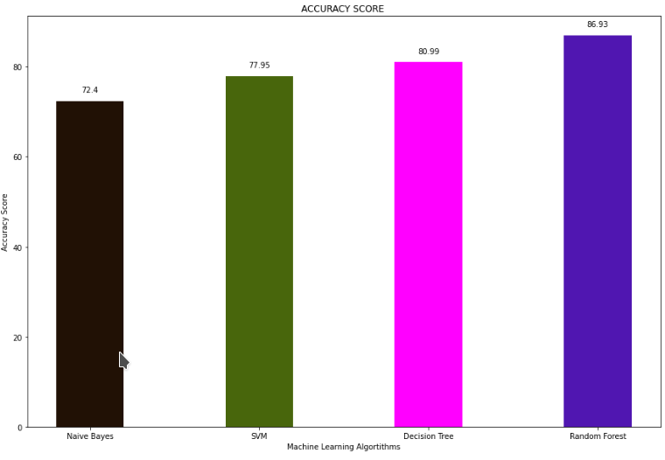
4 Ergebisse

Slide 18
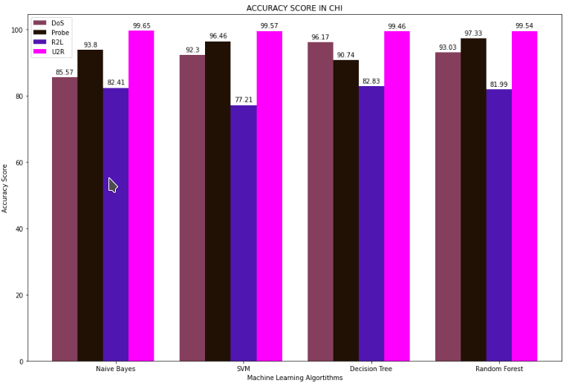
4 Ergebisse

Slide 19
Vielen Dank für die Aufmerksamkeit!

